Slide 1
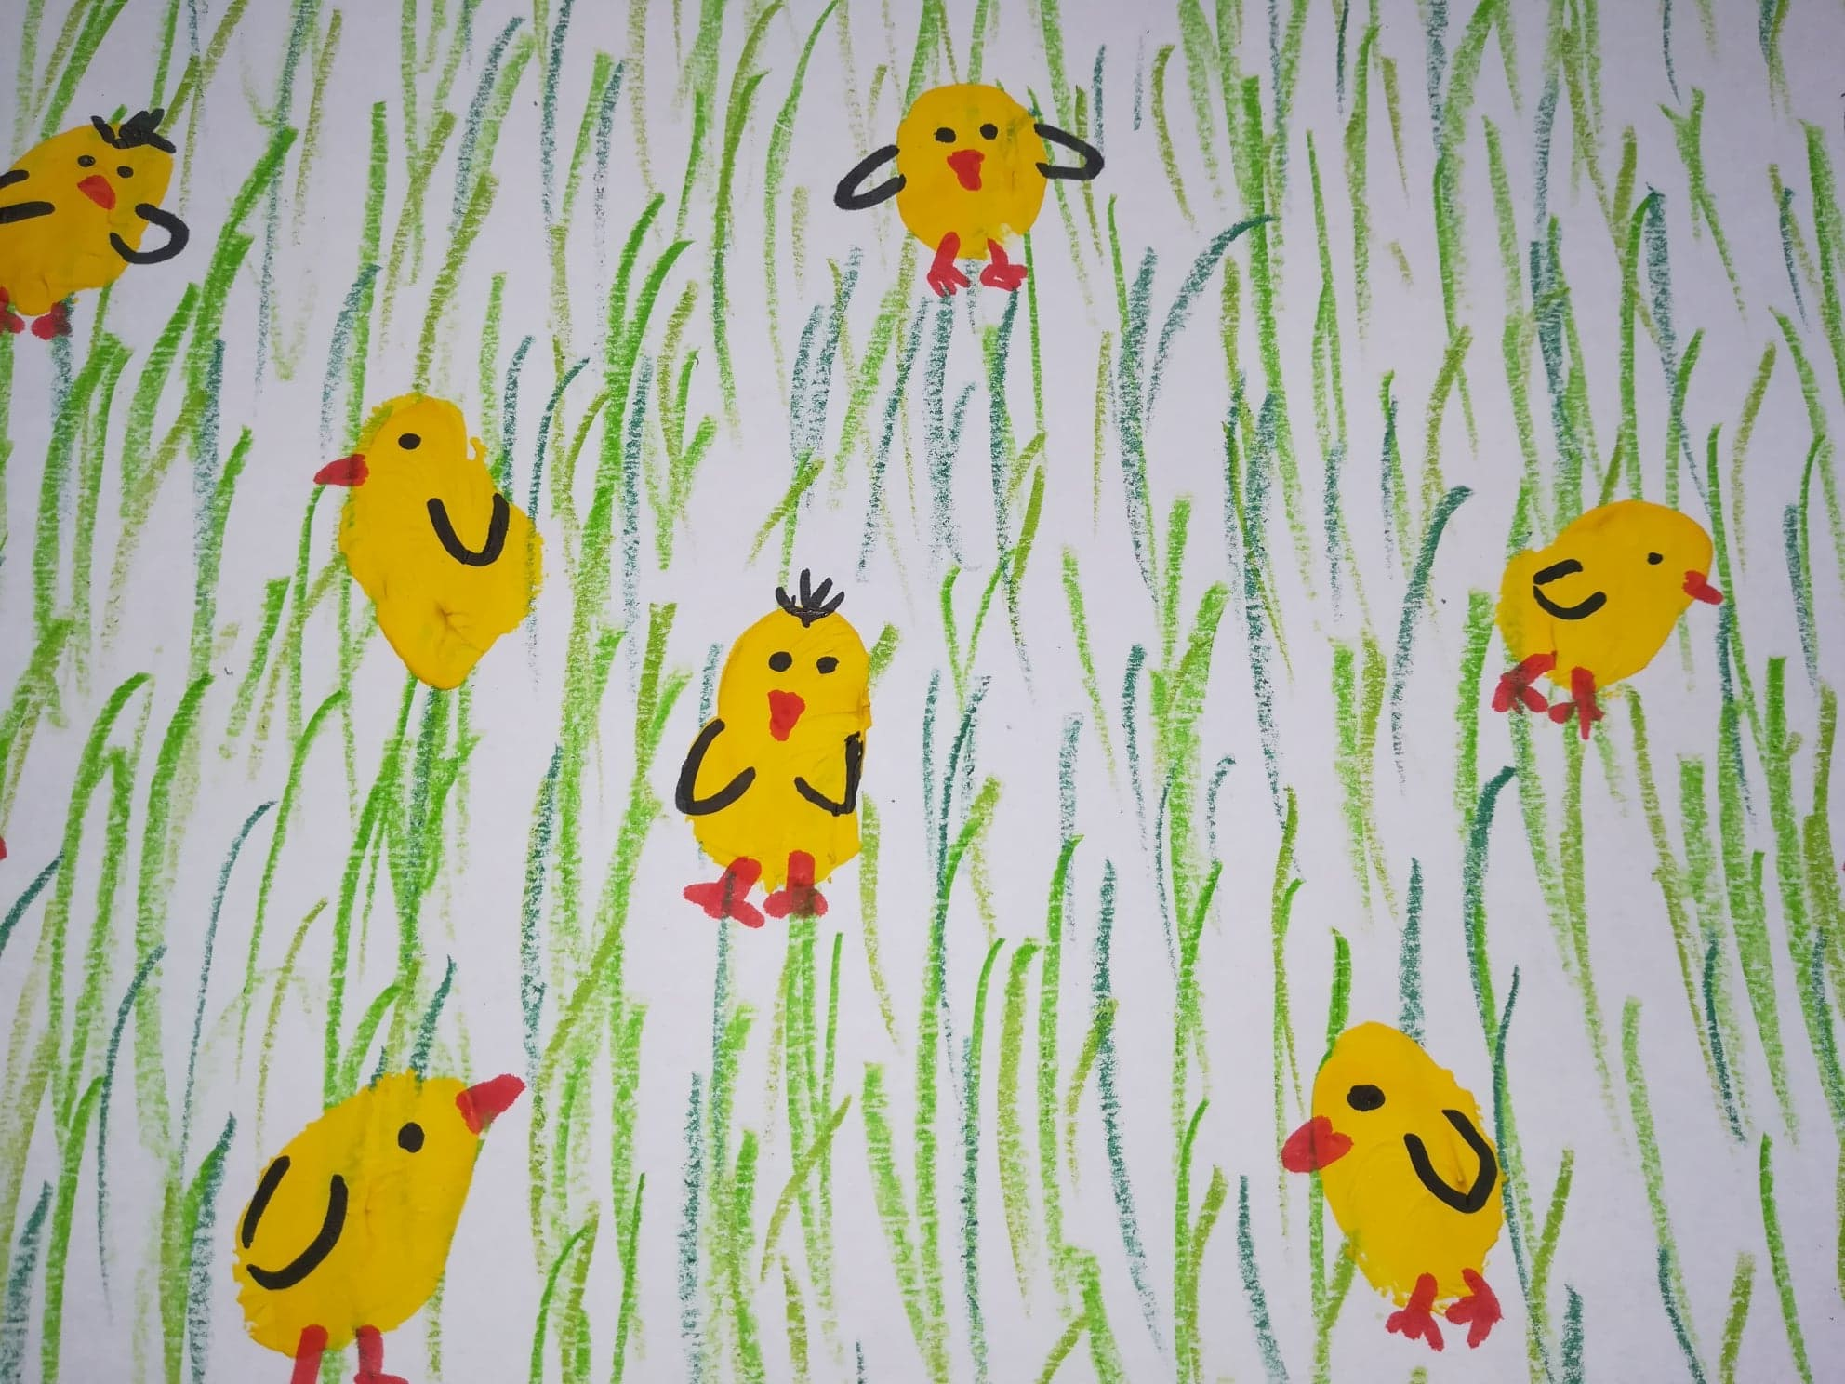
Kurczątka na łące.

Slide 2
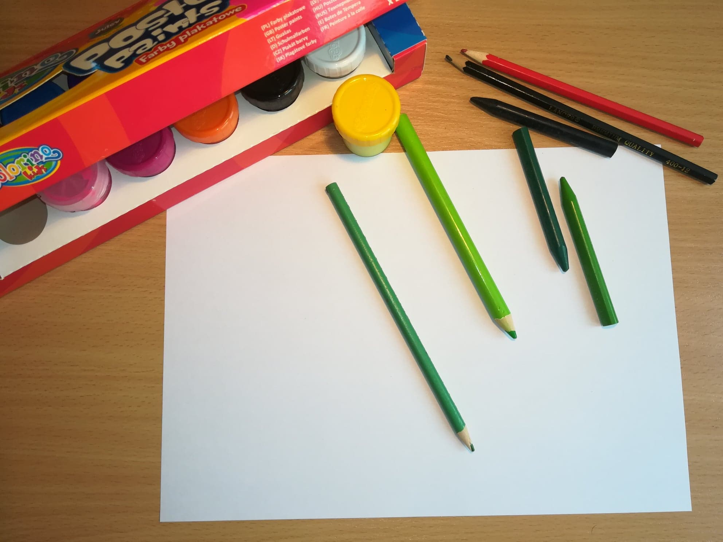
Potrzebne Wam będą:
kartka biała A4, zielone kredki, farby i kredka czarna i czerwona oraz wasze palce ☺

Slide 3
Weźcie białą kartkę i połóż przed sobą poziomo (czyli na leżąco).

Slide 4
W rytm piosenki kredką na kartce rysujcie pionowe kreseczki.

Slide 5
Umoczcie opuszek palca w żółtej farbie i odciskajcie w różnych miejscach swoje palce.

Slide 6
Poczekajcie aż farba wyschnie i dorysujcie kurczątkom pazurki, oczy oraz dziobki. Gotowe.

